Slide 1
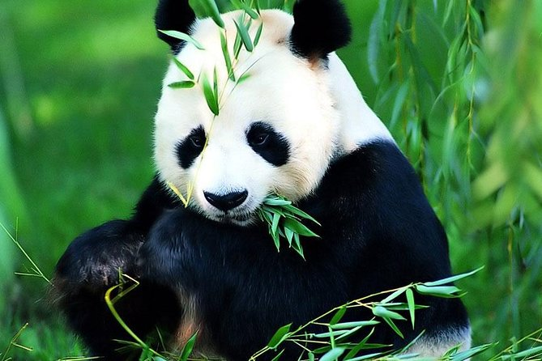
BEREMO GLASNO: VELIKI PANDA

Slide 2
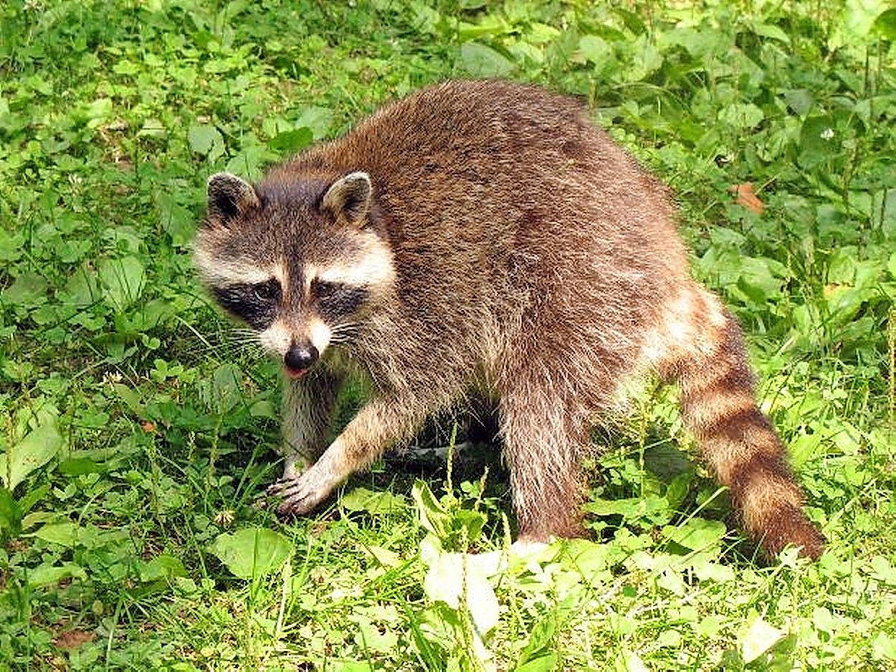
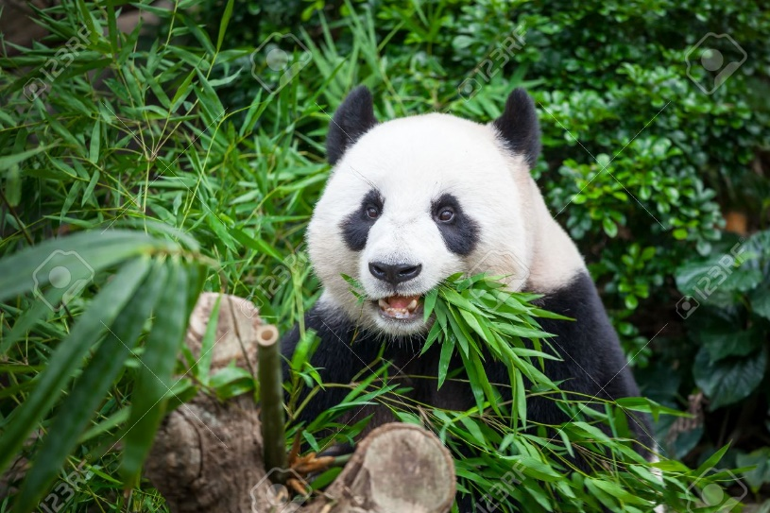
MANJ ZNANE BESEDE
ORJAŠKI PANDA
GORSKI GOZDOVI
KITAJSKA
OGROŽENE VRSTE
ANATOMSKI
RAKUN
BAMBUS
BAMBUSOVI VRŠIČKI
rakun
veliki panda in bambus

Slide 3
Orjaški ali veliki panda je sesalec, ki ga navadno uvrščajo v družino medvedov. Danes živi samo v gorskih gozdovih osrednje Kitajske in spada med ogrožene vrste. Kljub temu mu v sedanjosti ne grozi neposredna nevarnost, da bi izumrl, ker so za njegovo rešitev organizirane mnoge dejavnosti.
Panda ima postavo kot medved, a je po anatomski zgradbi telesa podoben rakunu. Zato se znanstveniki vse do danes ne morejo poenotiti o tem, v katero skupino bi ga uvrstili. Čeprav je po zgradbi zobovja mesojed, je postal rastlinojed. V svoji domovini se hrani izključno z bambusovimi listi in mladimi vršički. Bambus je visoka trava.

